Slide 1
Рынок заведений общественного питания Москвы

Slide 2
Решено открыть небольшое кафе в Москве. Оно оригинальное — гостей должны обслуживать роботы. Проект многообещающий, но дорогой. Необходимо подготовить исследование рынка для инвесторов, пользуясь открытыми данными о заведениях общественного питания в Москве.

Slide 3
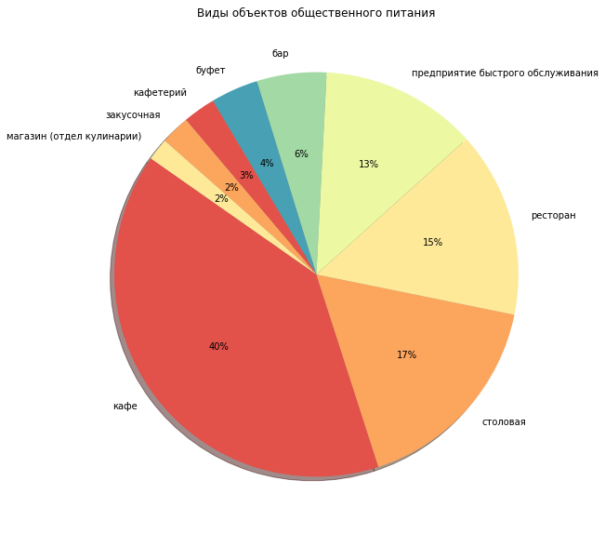
Самыми популярными заведениями в Москве являются:
кафе (40%),
столовые (17%),
рестораны (15%),
заведения быстрого обслуживания (13%).

Slide 4
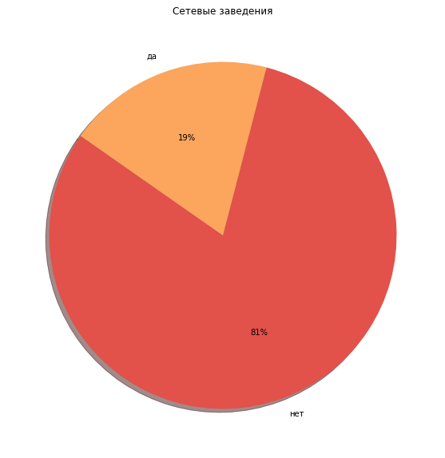
81% заведений в Москве - не сетевые, оставшиеся 19% относятся к какой-либо из сетей.

Slide 5
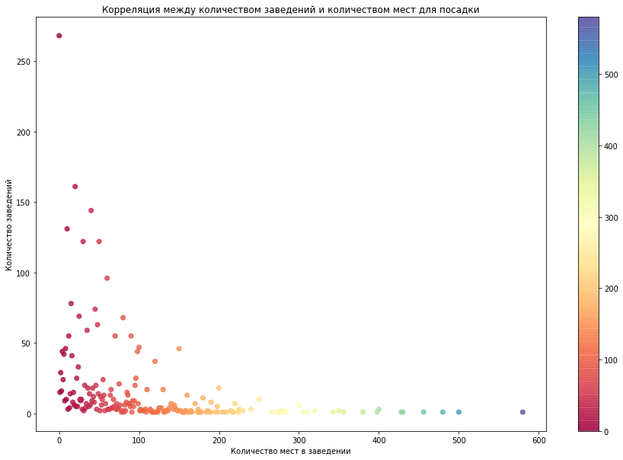
Для сетевых заведений характерно наличие большого количества заведений с небольшим количеством посадочных мест (до 72).

Slide 6
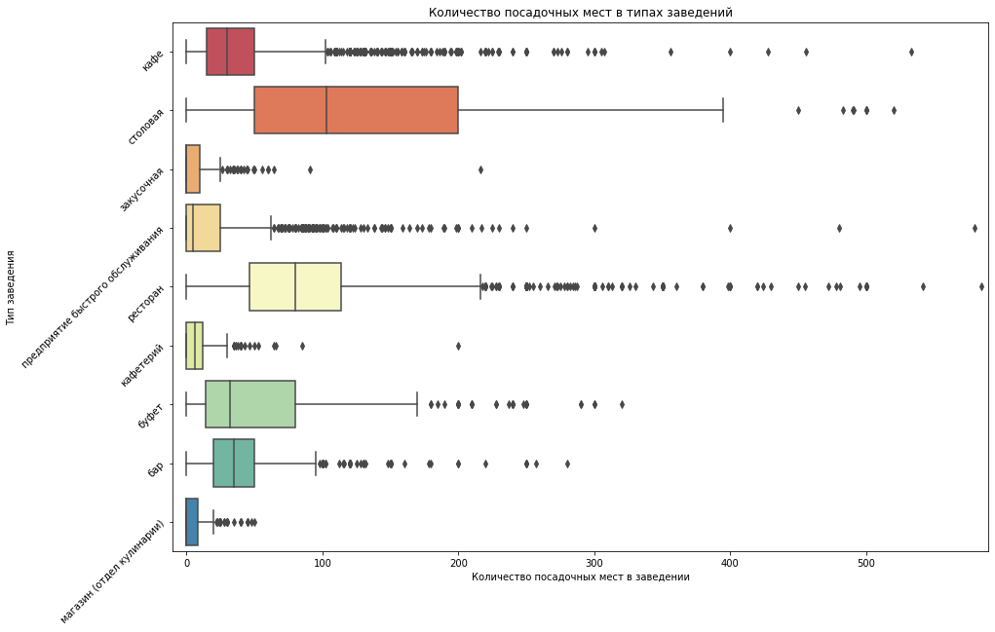
Среднее количество посадочных мест в столовой составляет 130 мест, в ресторане - 96 мест, в буфете - 51, в баре - 43.

Slide 7
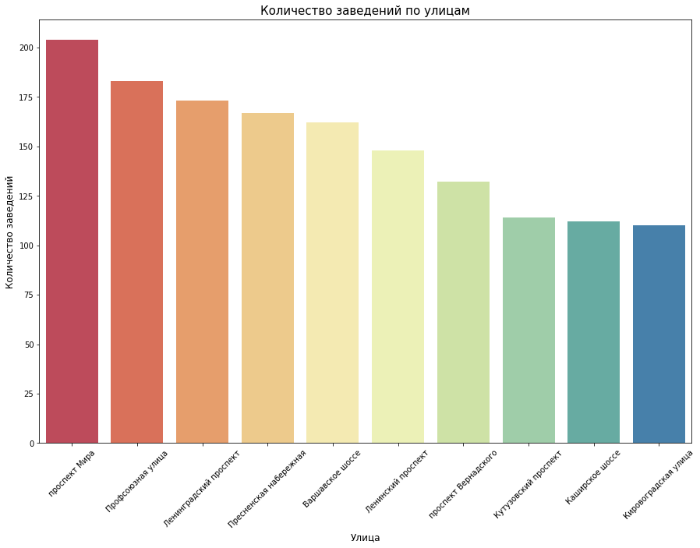
Улицы в Москве с наибольшим количеством заведений общественного питания:
проспект Мира,
Профсоюзная улица,
Ленинградский проспект,
Пресненская набережная,
Варшавское шоссе,
Ленинский проспект,
проспект Вернадского,
Кутузовский проспект,
Каширское шоссе,
Кировоградская улица.

Slide 8
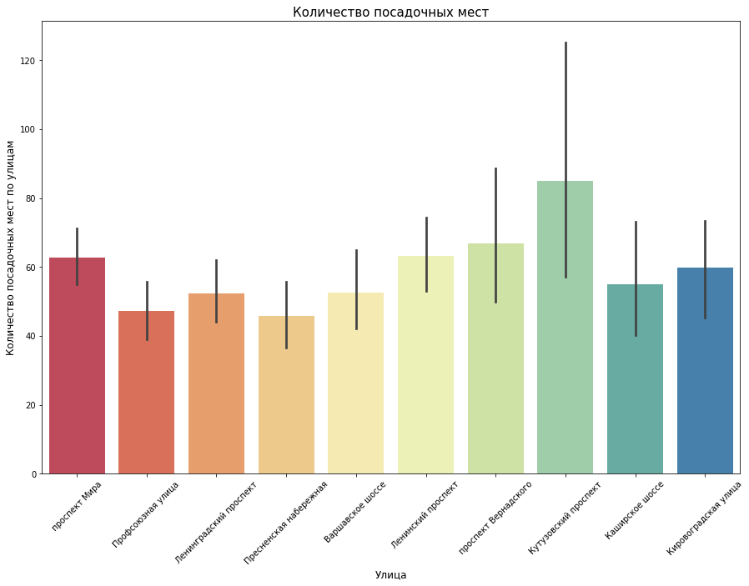
Заведения, расположенные на самых популярных с точки зрения количества мест общественного питания улицах, в основном включают от 20 до 100 мест.

Slide 9
Подводя итог, я считаю, что наиболее прибыльным было бы открытие небольшого кафе или бара на 40 мест на Пресненской набережной - в районе Москва-Сити: эта локация входит в топ-10 по большому количеству расположенных там заведений питания; кроме того, такой выбор обусловлен большой проходимостью; а еще там большая концентрация айтистов, которым должно быть по вкусу такое новшество.

